Slide 1
МБОУ «Михайловская СОШ»
Защищать Родину начинаем в школе.
Введение учебного предмета
«Основы безопасности и защиты Родины»
с 1.09.2024 г.
Масакова Зинелгарап Оразбаевна,
заместитель директора по УВР
21 августа 2024 год

Slide 2

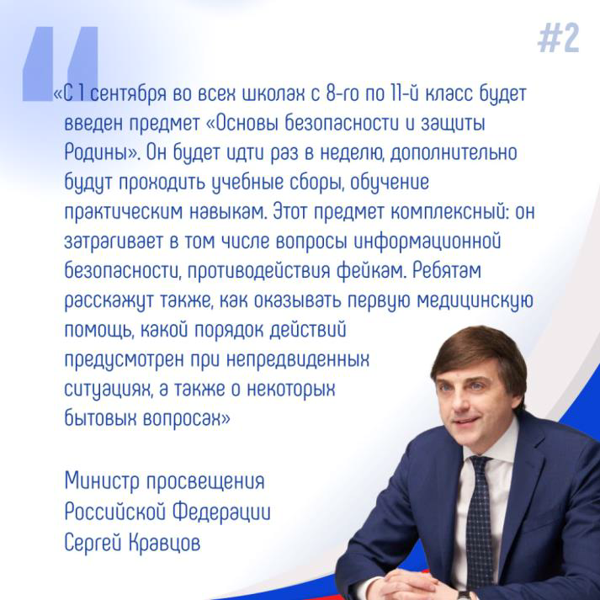
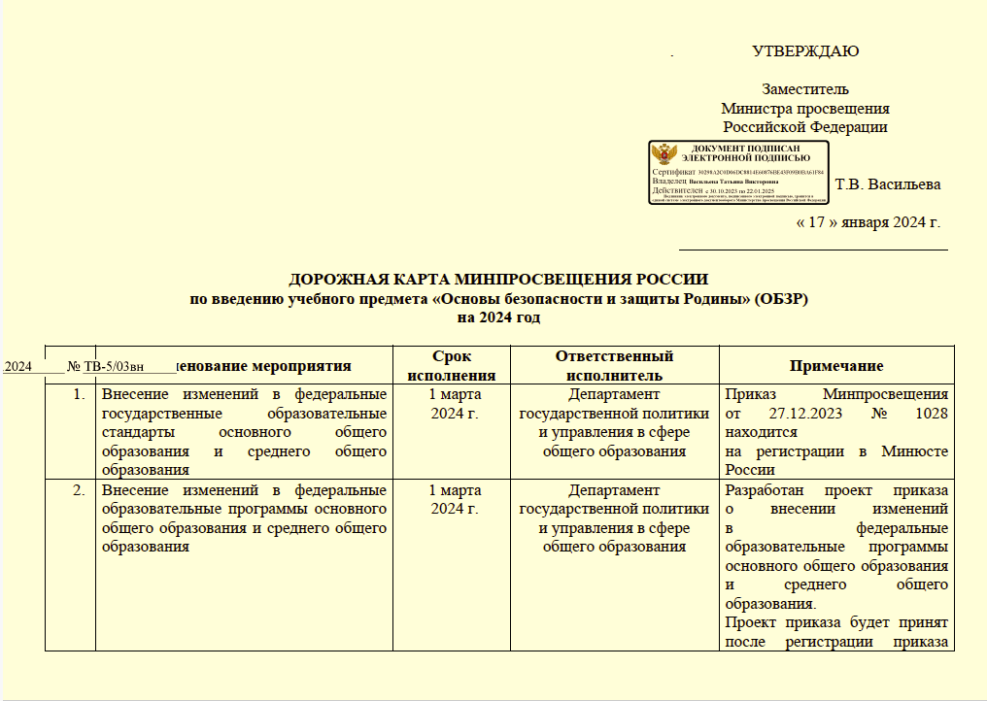
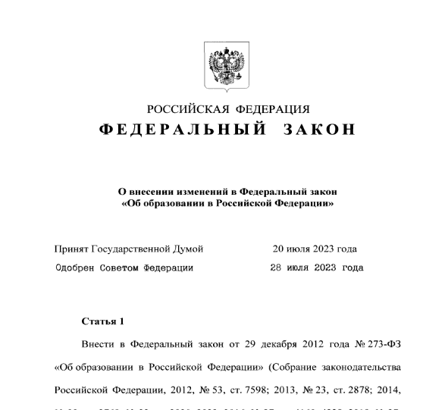
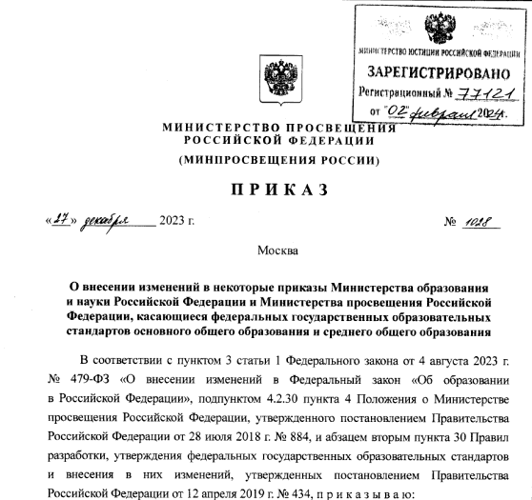




Введение нового предмета «Основы безопасности и защиты Родины» с 1.09.2024
ФЗ от 19.12.23, №618 «О
внесении изменений в ФЗ «Об
образовании в РФ»
Приказ 27 декабря 2023г. №1028
«О внесении изменений в
некоторые приказы..»
Дорожная карта Минпросвещения
России по введению учебного предмета
«Основы..» от 17 января 2024 г.

Slide 3
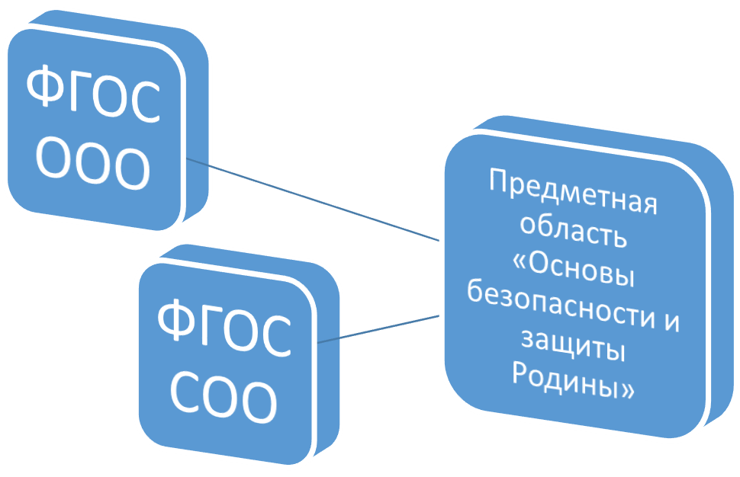
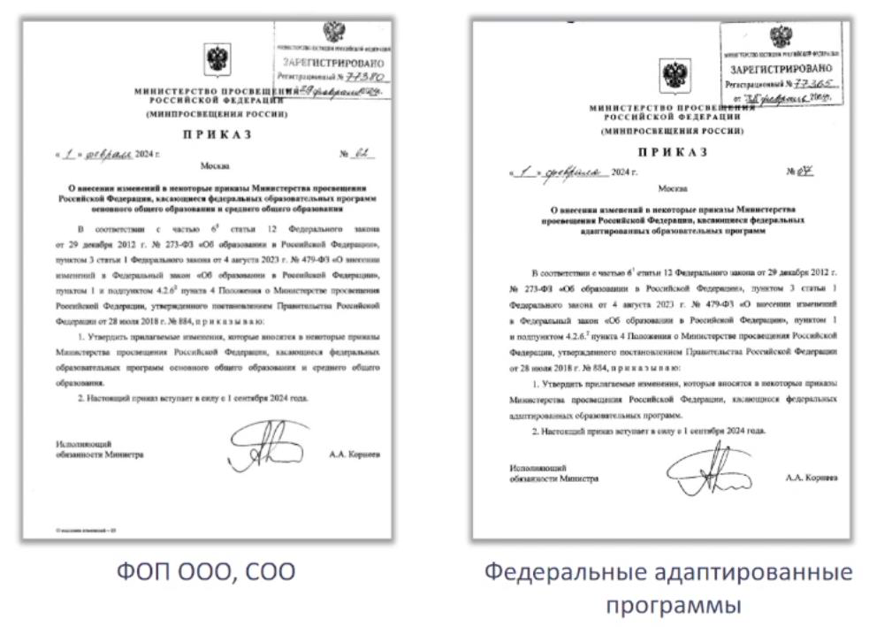



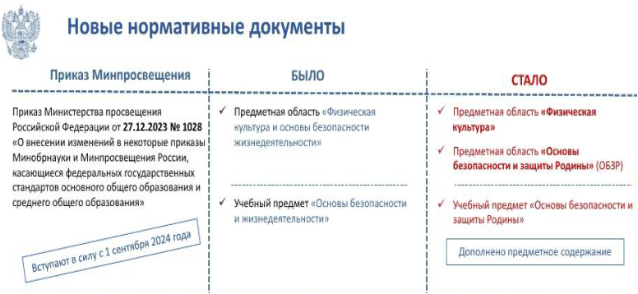


Введение нового предмета «Основы безопасности и защиты Родины» с 1.09.2024
ФОП ООО, СОО _{адапт}^{Федеральные}
ировные программы

Slide 4
От ОБЖ к ОБЗР. Преемственность
ОБЖ ОБЗР
Цель Формирование у обучающихся базового
Формирование у обучающихся готовности к
выполнению обязанности по защите Отечества и
базового уровня культурыбезопасности
жизнедеятельности в соответствии с современными
потребностями личности, общества и государства
уровня культурыбезопасности
жизнедеятельности в соответствии с
современными потребностями личности,
общества и государства
Количество
часов
68 часов в 8-9 классах
68 часов в 8-9 классах
+ 8клучебные сборы (17ч 3 дня)
68 часов в 10-11 классах
68 часов в 10-11 классах
+ 10 клучебные сборы (35 ч5 дней)
+ 10 клучебные сборы (35 ч5 дней)
Структура Модульный принцип (10 модулей),
Модульный принцип (11 модулей), повторяемость
модулей на уровне основного общего и среднего
общего образования
повторяемость модулей на уровне
основного общего и среднего общего
образования
Последовательность изучения и количество часов
определяется образовательной организацией.
Конкретное наполнение модулей может быть
скорректировано и конкретизировано
Последовательность изучения определяется
образовательной организацией
с учётом региональных особенностей*
*ФРПОБЗР

Slide 5
От ОБЖ к ОБЗР. Содержание обучения
Основное общее образование
ОБЖ ОБЗР
Модуль № 1. «Культура безопасности жизнедеятельности в
современном обществе» -2ч
Модуль № 1 «Безопасное и устойчивое развитие личности,
общества, государства» -4ч
Модуль № 2. «Безопасность в быту» -7ч
Модуль № 2 «Военная подготовка. Основы военных
знаний» -9ч
Модуль № 3. «Безопасность на транспорте» -9ч
Модуль № 4. «Безопасность в общественных местах» -6ч
Модуль № 5. «Безопасность в природной среде» -11ч
Модуль № 6. «Здоровье и как его сохранить. Основы
медицинских знаний» -10ч
Модуль № 3 «Культура безопасности жизнедеятельности в
современном обществе» -2ч
Модуль № 4 «Безопасность в быту» -6ч
Модуль № 5 «Безопасность на транспорте» -7ч
Модуль № 7. «Безопасность в социуме» -7ч
Модуль № 6 «Безопасность в общественных местах» -6ч
Модуль № 7 «Безопасность в природной среде» -9ч
Модуль № 8 «Основы медицинских знаний. Оказание
первой помощи» -7ч
Модуль № 8. «Безопасность в информационном
пространстве» -5ч
Модуль № 9. «Основы противодействия экстремизму и
терроризму» -7ч
Модуль № 9 «Безопасность в социуме» -6ч
Модуль № 10. «Взаимодействие личности, общества и
государства в обеспечении безопасности жизни и
Модуль № 10 «Безопасность в информационном
пространстве» -5ч
здоровья населения» -4ч
Модуль № 11 «Основы противодействия экстремизму и
терроризму» -7ч

Slide 6
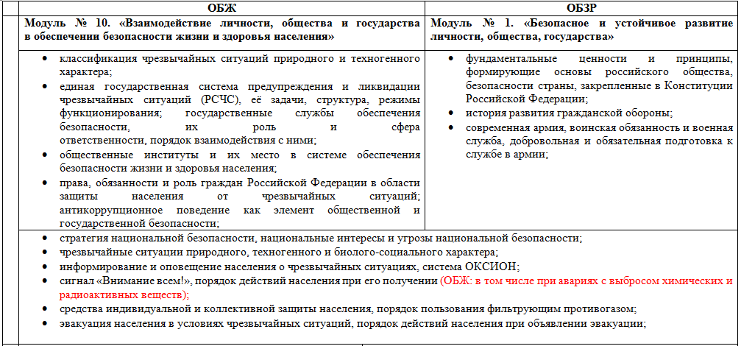
От ОБЖ к ОБЗР. Содержание обучения

Slide 7
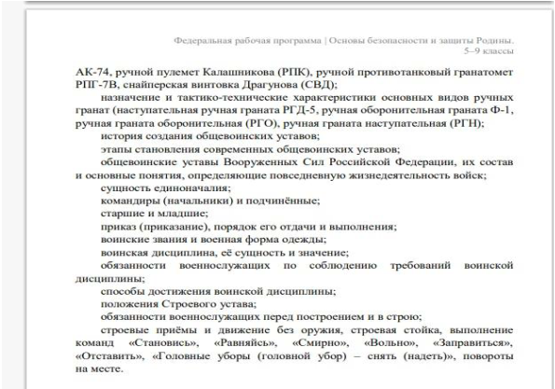
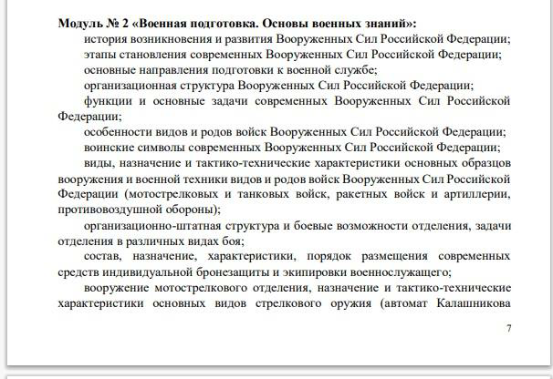
Описание модулей
Предметныерезультаты–Модуль2(8-9)
«Знать,уметь,применять,приводить
примеры»
«Иметьпредставление,понимать»
• Иметьпредставлениеосовременных элементах
• Знатьалгоритмнадевания
экипировкии средствбронезащиты;
экипировки;
• Пониматьзначимостьвоеннойприсягидля
• Уметьоцениватьрискинарушения
формированияобразароссийскоговоеннослужащего
–защитникаОтечества
воинской дисциплины

Slide 8
От ОБЖ к ОБЗР. Содержание обучения
Среднее общее образование
ОБЖ (Вариант 2) ОБЗР
Модуль № 1 «Культура безопасности жизнедеятельности в
современном обществе»-2ч
модуль № 1 «Безопасное и устойчивое развитие личности,
общества, государства»-4ч
Модуль № 2 «Безопасность в быту»-6ч
модуль № 2 «Основы военной подготовки»-12ч
Модуль № 3 «Безопасность на транспорте»-6ч
модуль № 3 «Культура безопасности жизнедеятельности в
современном обществе»-2ч
Модуль № 4 «Безопасность в общественных местах»-6ч
Модуль № 5 «Безопасность в природной среде»-7ч
Модуль № 6 «Здоровье и как его сохранить. Основы
медицинских знаний»-9ч
модуль № 4 «Безопасность в быту»-6ч
модуль № 5 «Безопасность на транспорте»-5ч
модуль № 6 «Безопасность в общественных местах»-5ч
модуль № 7 «Безопасность в природной среде»-7ч
модуль № 8 «Основы медицинских знаний. Оказание
первой помощи»-7ч
Модуль № 7 «Безопасность в социуме»-8ч
Модуль № 8 «Безопасность в информационном
пространстве»-8ч
Модуль № 9 «Основы противодействия экстремизму и
терроризму»-9ч
модуль № 9 «Безопасность в социуме»-7ч
модуль № 10 «Безопасность в информационном
пространстве»-7ч
Модуль № 10 «Взаимодействие личности, общества и
государства в обеспечении безопасности жизни и
модуль № 11 «Основы противодействия экстремизму и
терроризму» -6ч
здоровья населения»-10ч

Slide 9
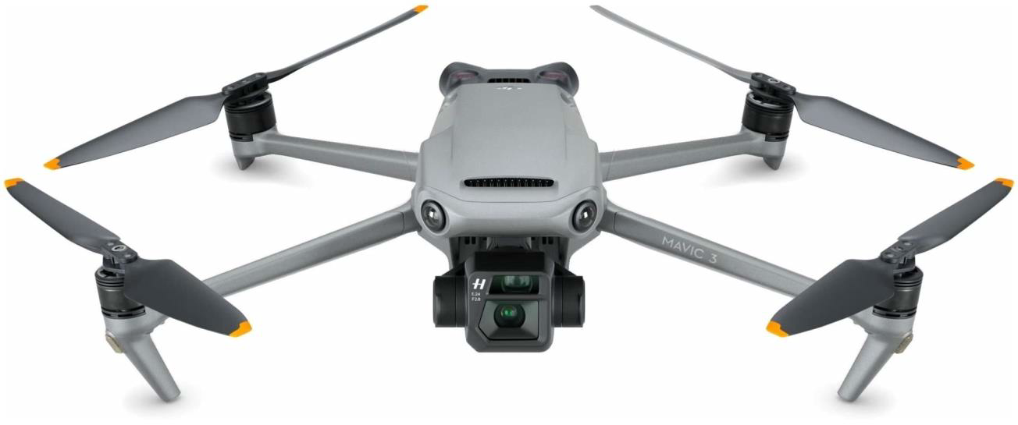
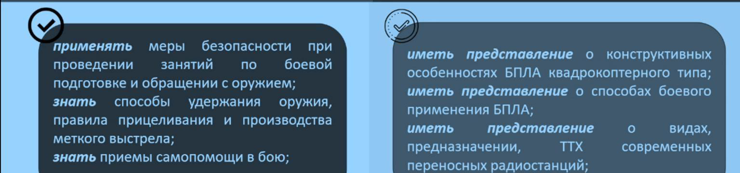
Описание модулей
Предметныерезультаты–Модуль2(10-11)

Slide 10
Описание модулей
Модуль В 8-9 классе В 10-11 классе
№ 1 «Безопасное и устойчивое развитие личности, общества, государства» 4 часа 4 часа
№ 2 «Основы военной подготовки» 9 часов 12 часов
№ 3 «Культура безопасности жизнедеятельности в современном обществе» 2 часа 2 часа
№ 4 «Безопасность в быту» 6 часов 6 часов
№ 5 «Безопасность на транспорте» 7 часов 5 часов
№ 6 «Безопасность в общественных местах» 6 часов 5 часов
№ 7 «Безопасность в природной среде» 9 часов 7 часов
№ 8 «Основы медицинских знаний. Оказание первой помощи» 7 часов 7 часов
№ 9 «Безопасность в социуме» 6 часов 7часов
№ 10 «Безопасность в информационном пространстве» 5 часов 7 часов
№ 11 «Основы противодействия экстремизму и терроризму» 7 часов 6 часов

Slide 11

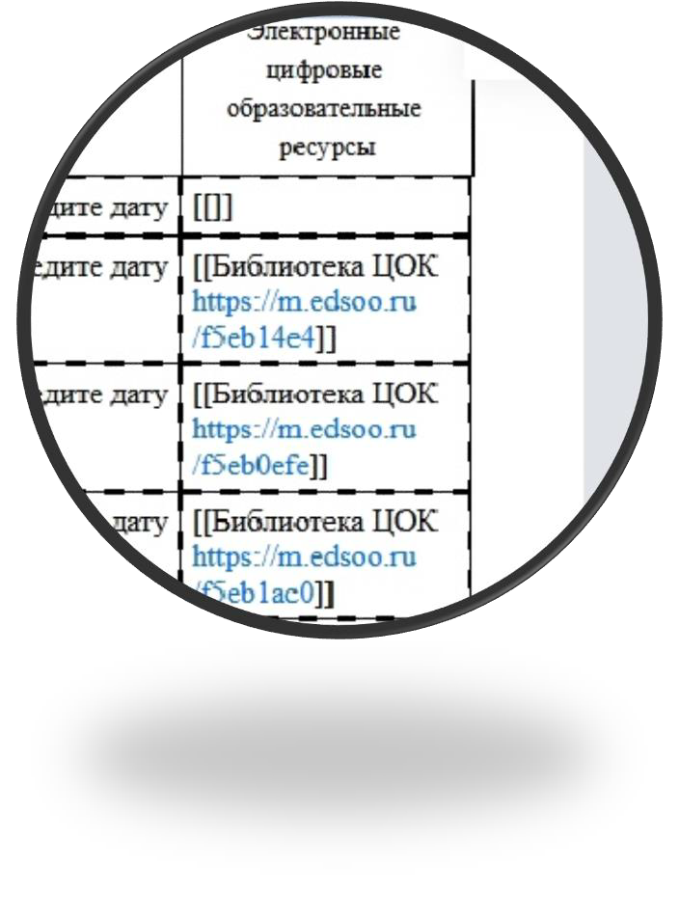
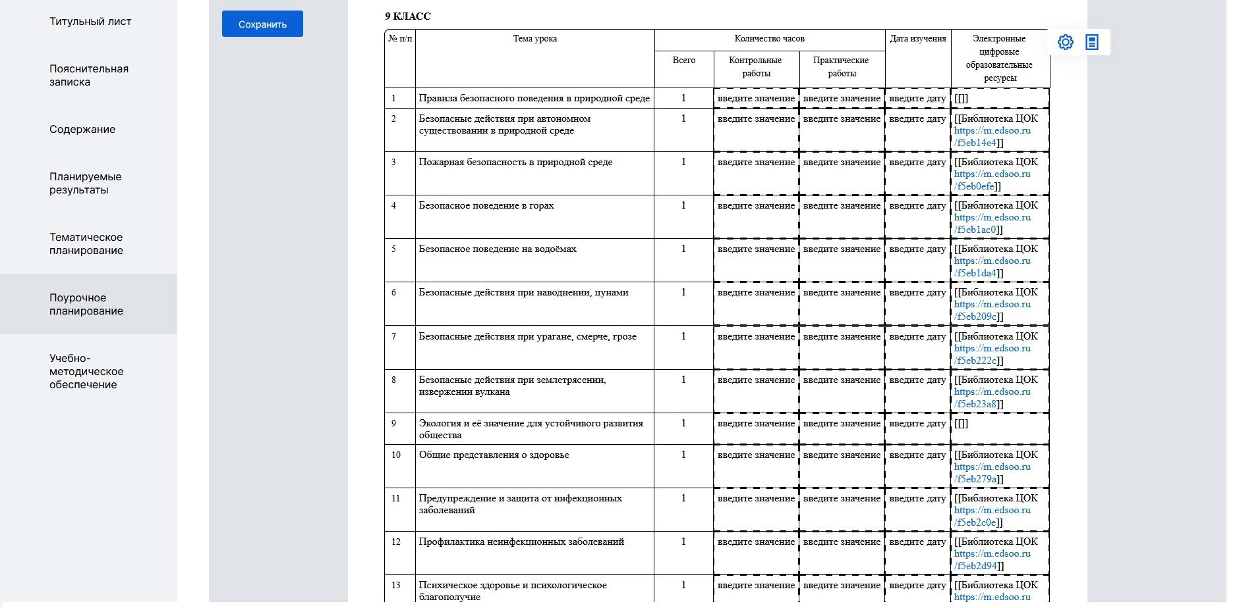



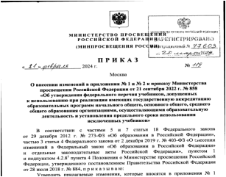




Slide 12
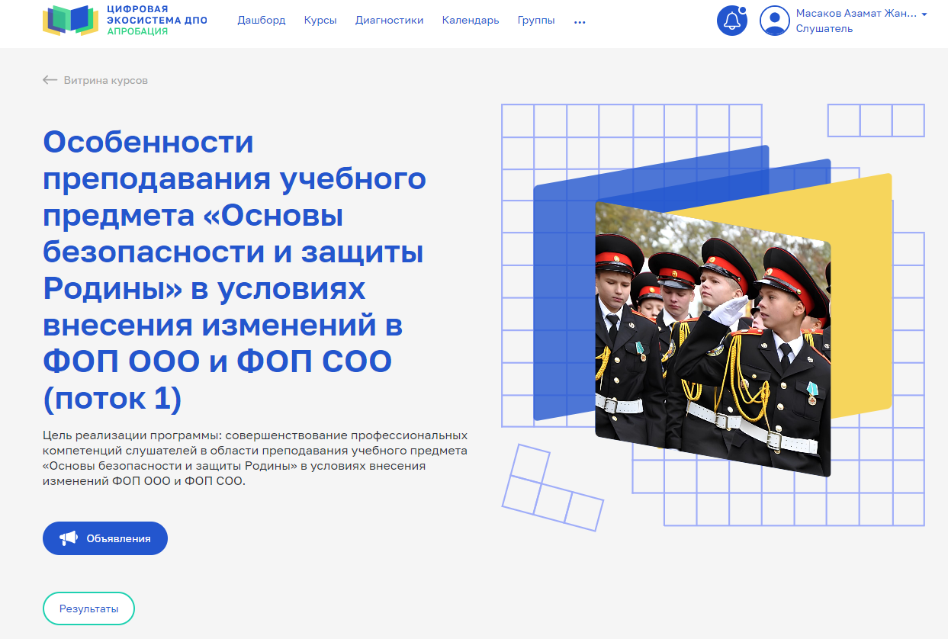


Методическое сопровождение педагогов
Информация о реализации ФРП ОБЗР представлена на сайте ИСРО https://edsoo.ru/ :
Нормативные документы https://edsoo.ru/normativnye-dokumenty/
Поурочное планирование в конструкторе рабочих программ https://edsoo.ru/konstruktor-rabochih-programm/
Методические семинары https://edsoo.ru/metodicheskie-seminary/
Методические материалы по учебному предмету ОБЗР https://edsoo.ru/mr-obzh/
Горячая линия https://edsoo.ru/goryachaya-liniya-po-voprosamvvedeniya-ob/

Slide 13
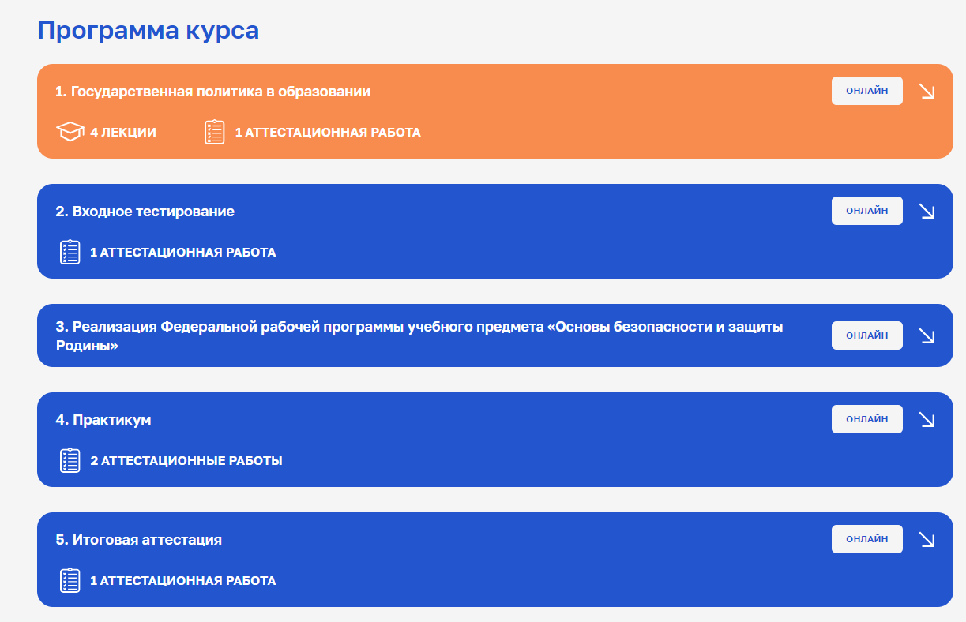
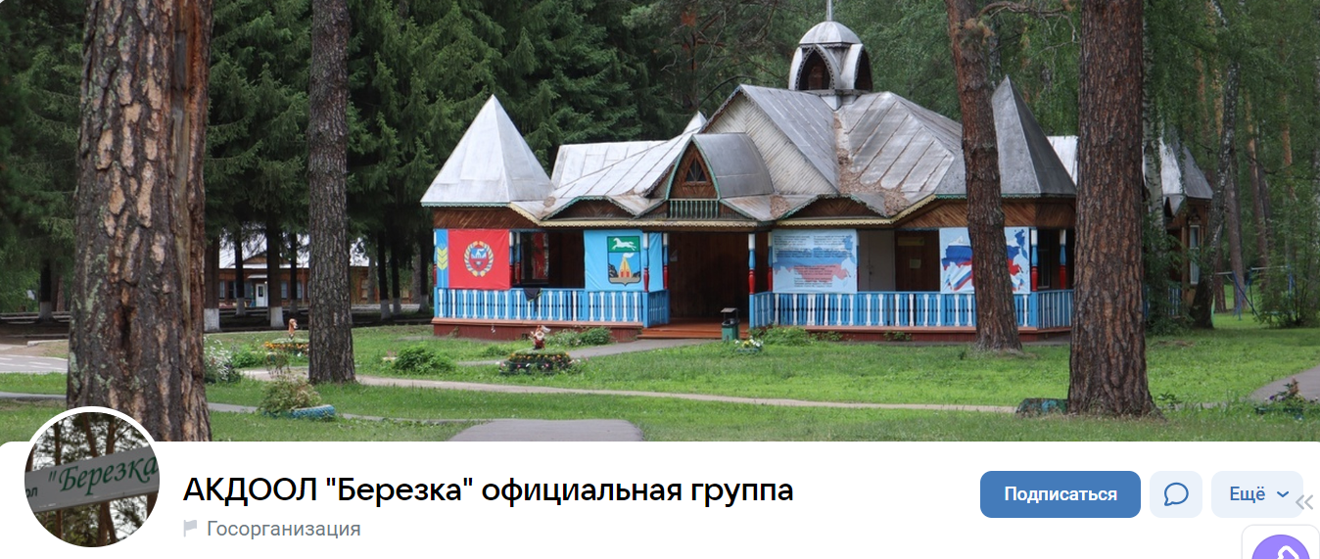
Повышение квалификации и переподготовка
преподавателей ОБЗР в 2024 г.
Модуль 1 – заочный формат
Модуль 2 – очный формат

Slide 14
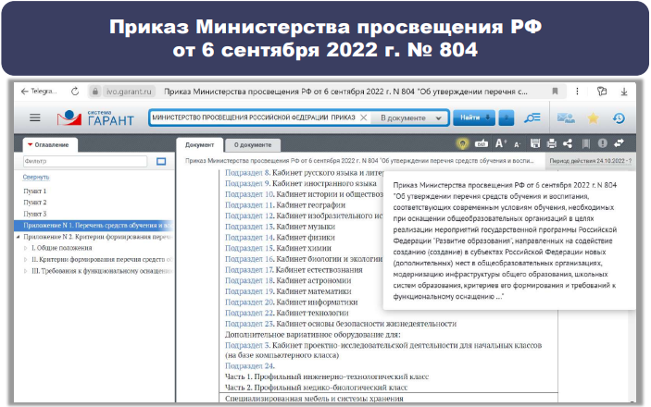
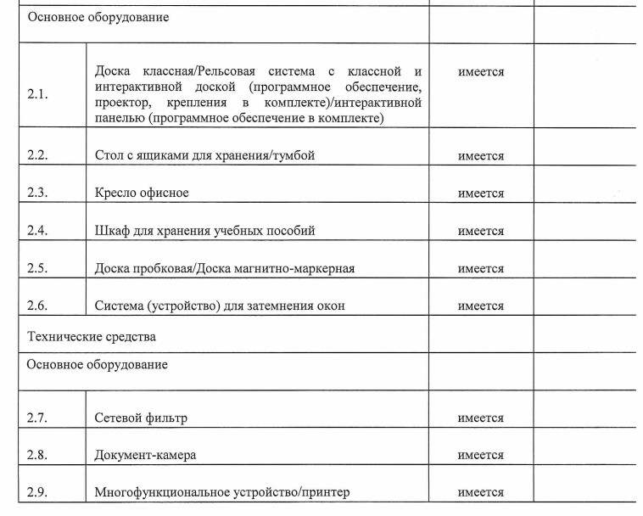
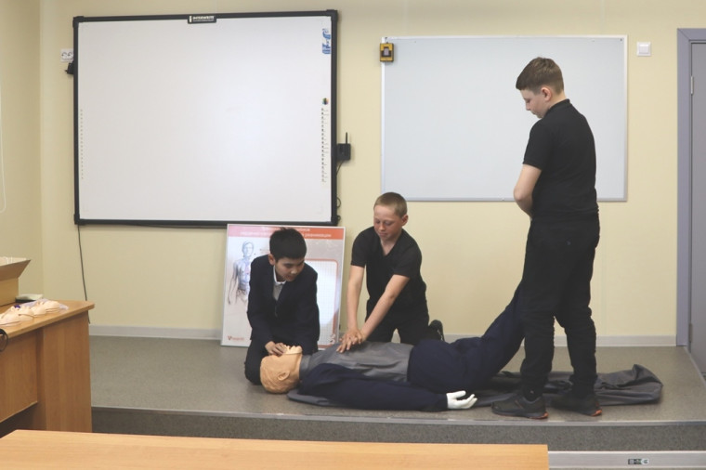
Материально-техническое обеспечение

Slide 15
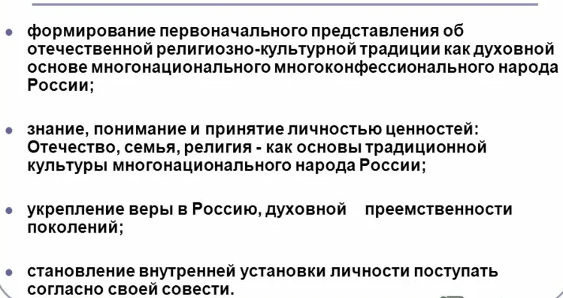
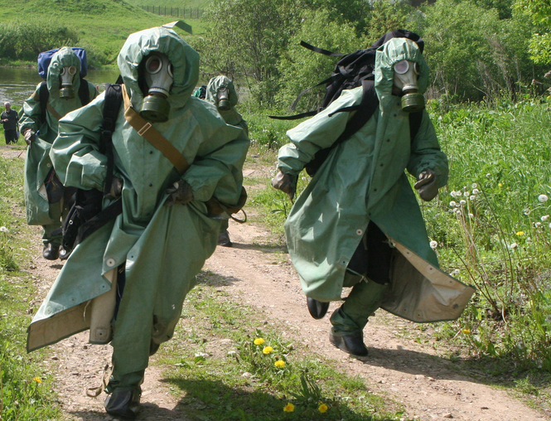

Ожидаемые результаты

Slide 16

СПАСИБО ЗА ВНИМАНИЕ!

